Slide 1

ERGONOMIK DI TEMPAT KERJA
Tarikh : 27hb OGOS 2018
Masa : 8.30 pagi
Tempat : HQ KSSB

Slide 2
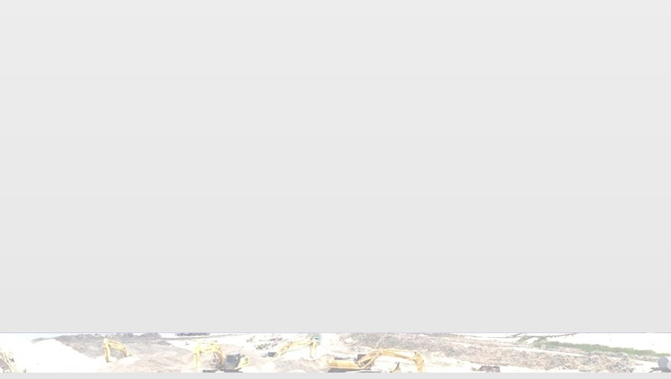


ERGONOMIK DI TEMPAT KERJA
DEFINISI
Terma ergonomik berasal dari berkataan Greek yang membawa maksud :
ERGO - manusia /kerja
NOMOS - kajian /peraturan
Ergonomik
“ Bagaimana untuk menyesuaikan keperluan kerja kepada kebolehan dan keupayaan manusia”.
(Board of Certification for Professional Ergonomists (BCPE),1993)
Ruang kerja
Alat
M

Slide 3
ERGONOMIK DI TEMPAT KERJA
KEPERLUAN ERGONOMIK
Kesihatan
Keselesaan
Keberkesanan & Kualiti
Keselamatan

Slide 4
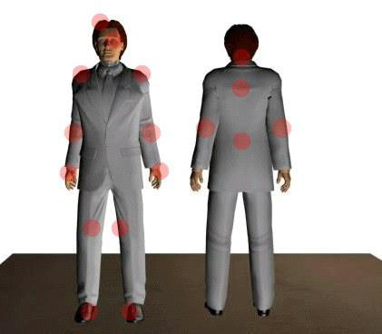
ERGONOMIK DI TEMPAT KERJA
KAWASAN ANGGOTA BADAN YANG SELALU MENGALAMI KETIDAKSELESAAN ATAU MERASA SAKIT

Slide 5
ERGONOMIK DI TEMPAT KERJA
Posisi postur yang salah
Berulangan (repititive)
RISIKO
Tekanan setempat
Posisi Statik (Contact stress)
ERGONOMIK
Daya berlebihan
Persekitaran (Pencahayaan,suhu,kebisingan)
6 FAKTOR

Slide 6
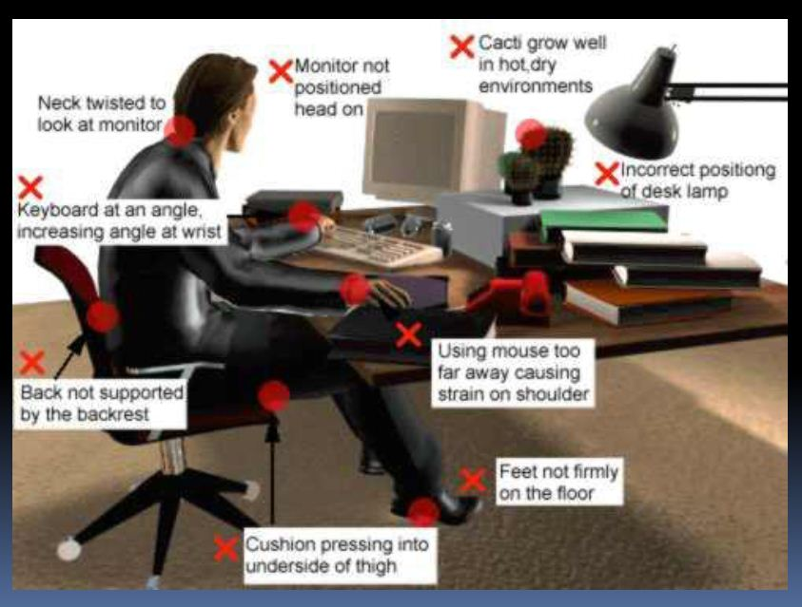
ERGONOMIK DI TEMPAT KERJA
1. POSISI YANG SALAH

Slide 7
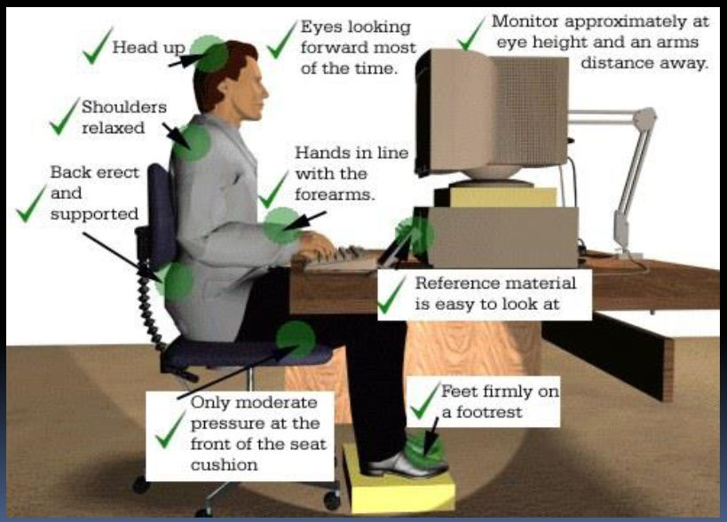
ERGONOMIK DI TEMPAT KERJA
POSISI YANG BETUL

Slide 8
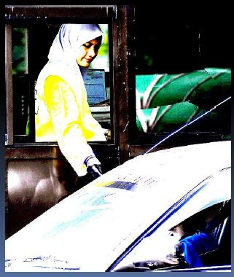
ERGONOMIK DI TEMPAT KERJA
2. KERJA BERULANG

Slide 9
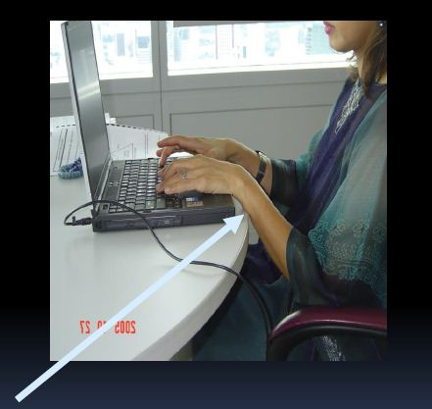
ERGONOMIK DI TEMPAT KERJA
3. TEKANAN SETEMPAT

Slide 10
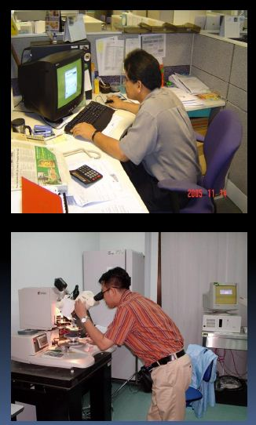
ERGONOMIK DI TEMPAT KERJA
4. POSISI STATIK

Slide 11
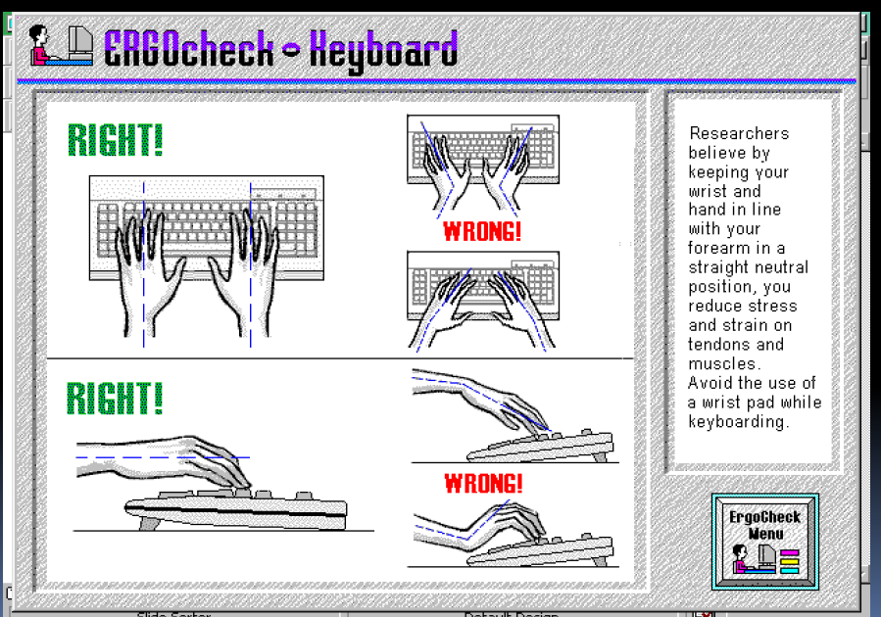
ERGONOMIK DI TEMPAT KERJA

Slide 12
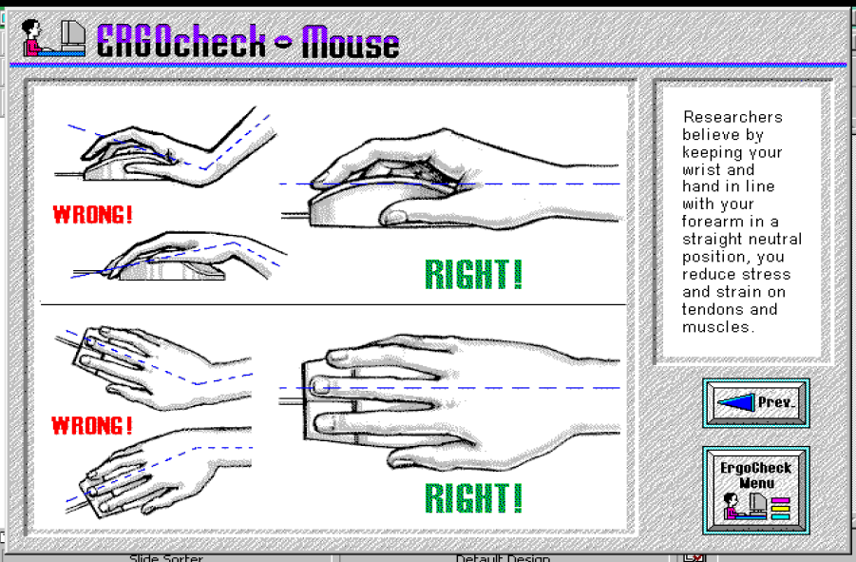
ERGONOMIK DI TEMPAT KERJA

Slide 13
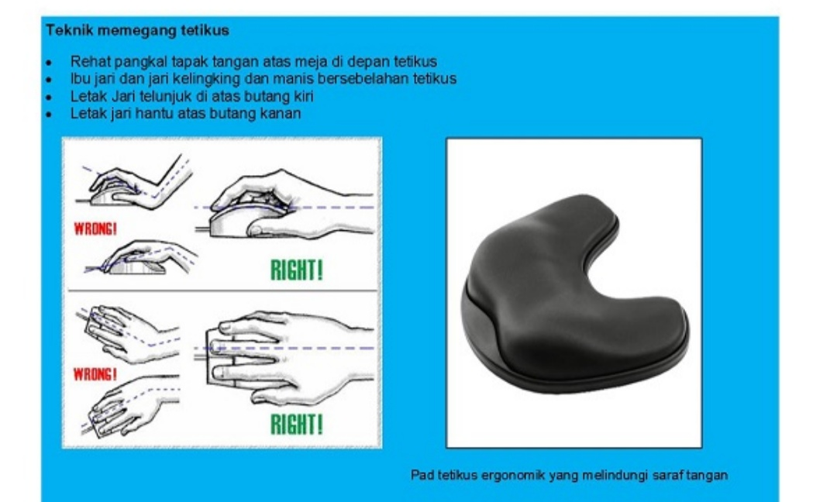
ERGONOMIK DI TEMPAT KERJA

Slide 14
ERGONOMIK DI TEMPAT KERJA
5. DAYA BERLEBIHAN
  Daya berlebihan memberi bebanan mekanikal yang tinggi terhadap otot,ligamen, tendon dan penyambung.
  Boleh mengakibatkan letih dan kerosakan fizikal pada tubuh badan.
  Kesannya samada kecederaan akut atau kronik (jangka masa panjang).
  Lebih banyak daya berlebihan digunakan atau lebih lama daya digunakan,lebih tinggi risiko Muskuloskeletal (MSDs).
  (Muskuloskeletal (MSDs) adalah Penyakit otot, tulang dan rawan)

Slide 15
ERGONOMIK DI TEMPAT KERJA
Pencahayaan
Suhu
Kebisingan
6. PERSEKITARAN

Slide 16
ERGONOMIK DI TEMPAT KERJA
Antara langkah yang boleh diambil :
Tetapkan suhu persekitaran
Rehatkan mata (lihat objek-objek segar)
Ambil masa rehat selama 5 minit setiap 1 jam bekerja
Ubah suai arah dan sudut screen komputer
Senaman ringkas seperti regangan

Slide 17
ERGONOMIK DI TEMPAT KERJA
THE BEST WAY TO SIT AT YOUR DESK AT WORK ☺☺☺

Slide 18
ERGONOMIK DI TEMPAT KERJA
TERIMA KASIH

